Slide 1
世纪卓越国际演讲俱乐部 会员自我介绍汇总 分享人生智慧，演说别样精彩
Notes:
事务官：提醒静音、欢迎打开摄像头
头马四不：宗教、政治、性、营销

Slide 2
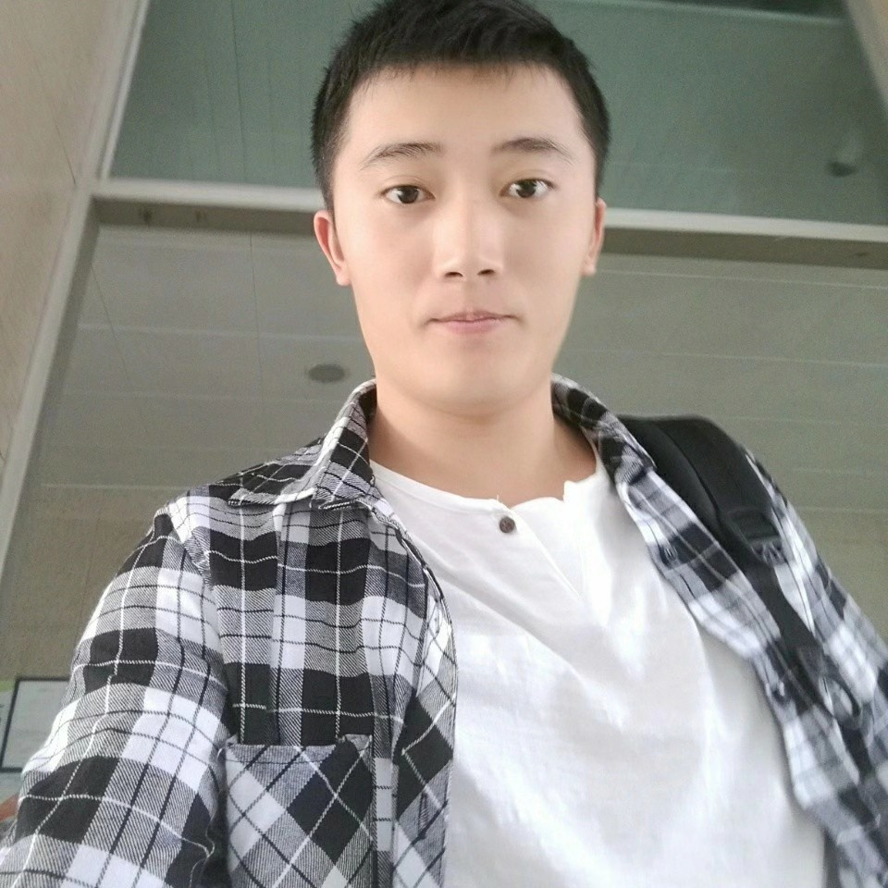
事务官：张再军
若心生犹豫，便勇往直前

Slide 3
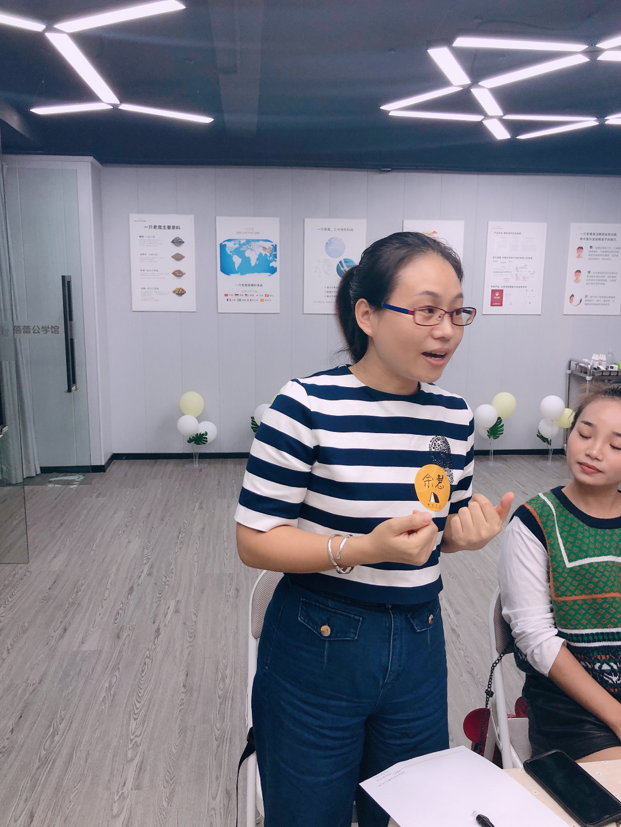
来宾主持：余慧
热爱生活

Slide 4
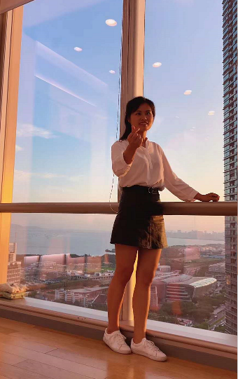
精心演讲1：袁韩英
世纪卓越俱乐部现任主席
做不了备胎的主席，不是好的主持人

Slide 5
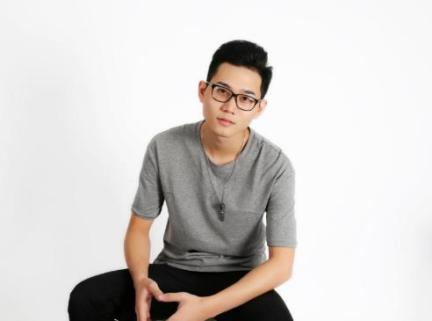
总点评：陈智雍
世纪卓越俱乐部现任秘书长
当得了混沌大学辅导员、才是好的终身学习者

Slide 6
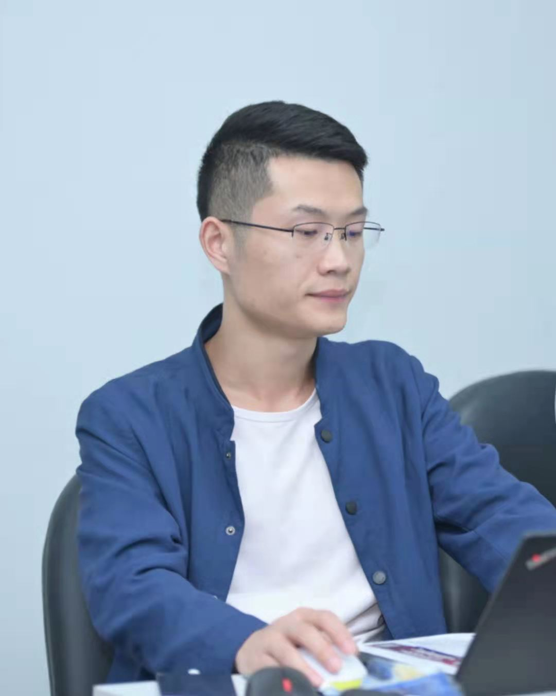
精心演讲2：
《原石》--骆顺（哈哈顺）
爱运动，爱跑步，爱工作，爱给自己起艺名

Slide 7
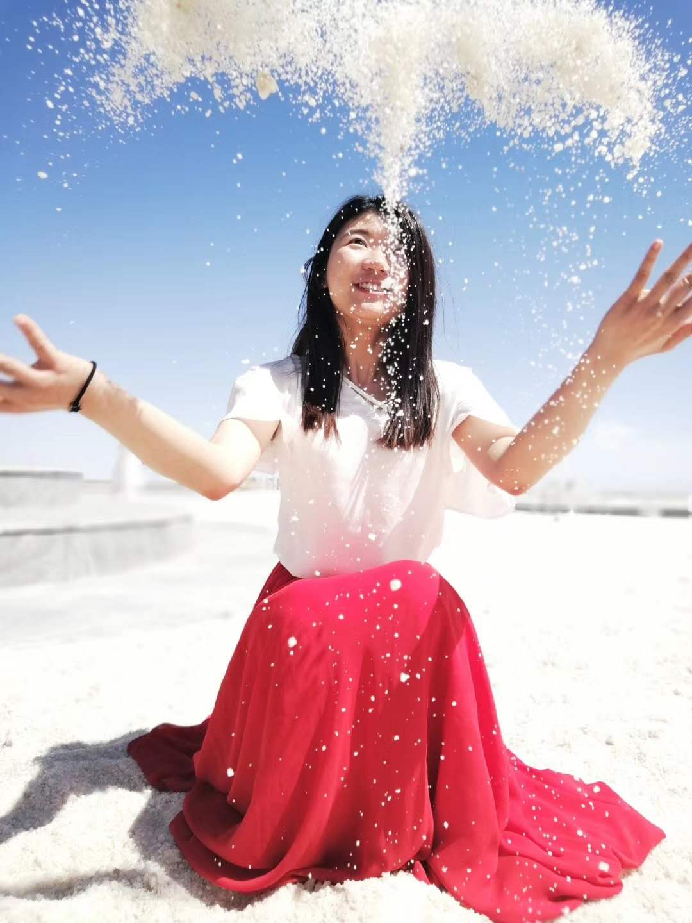
精心演讲3：
《情与理》--姚品雅
许自己以执念，许执念以时间

Slide 8
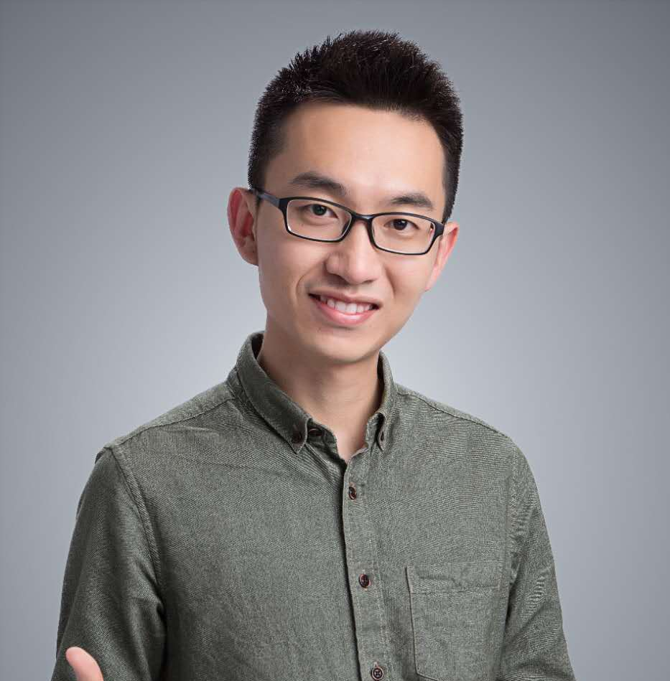
精心点评1：王宁
在演讲边缘疯狂试探，爱折腾的小哥哥

Slide 9
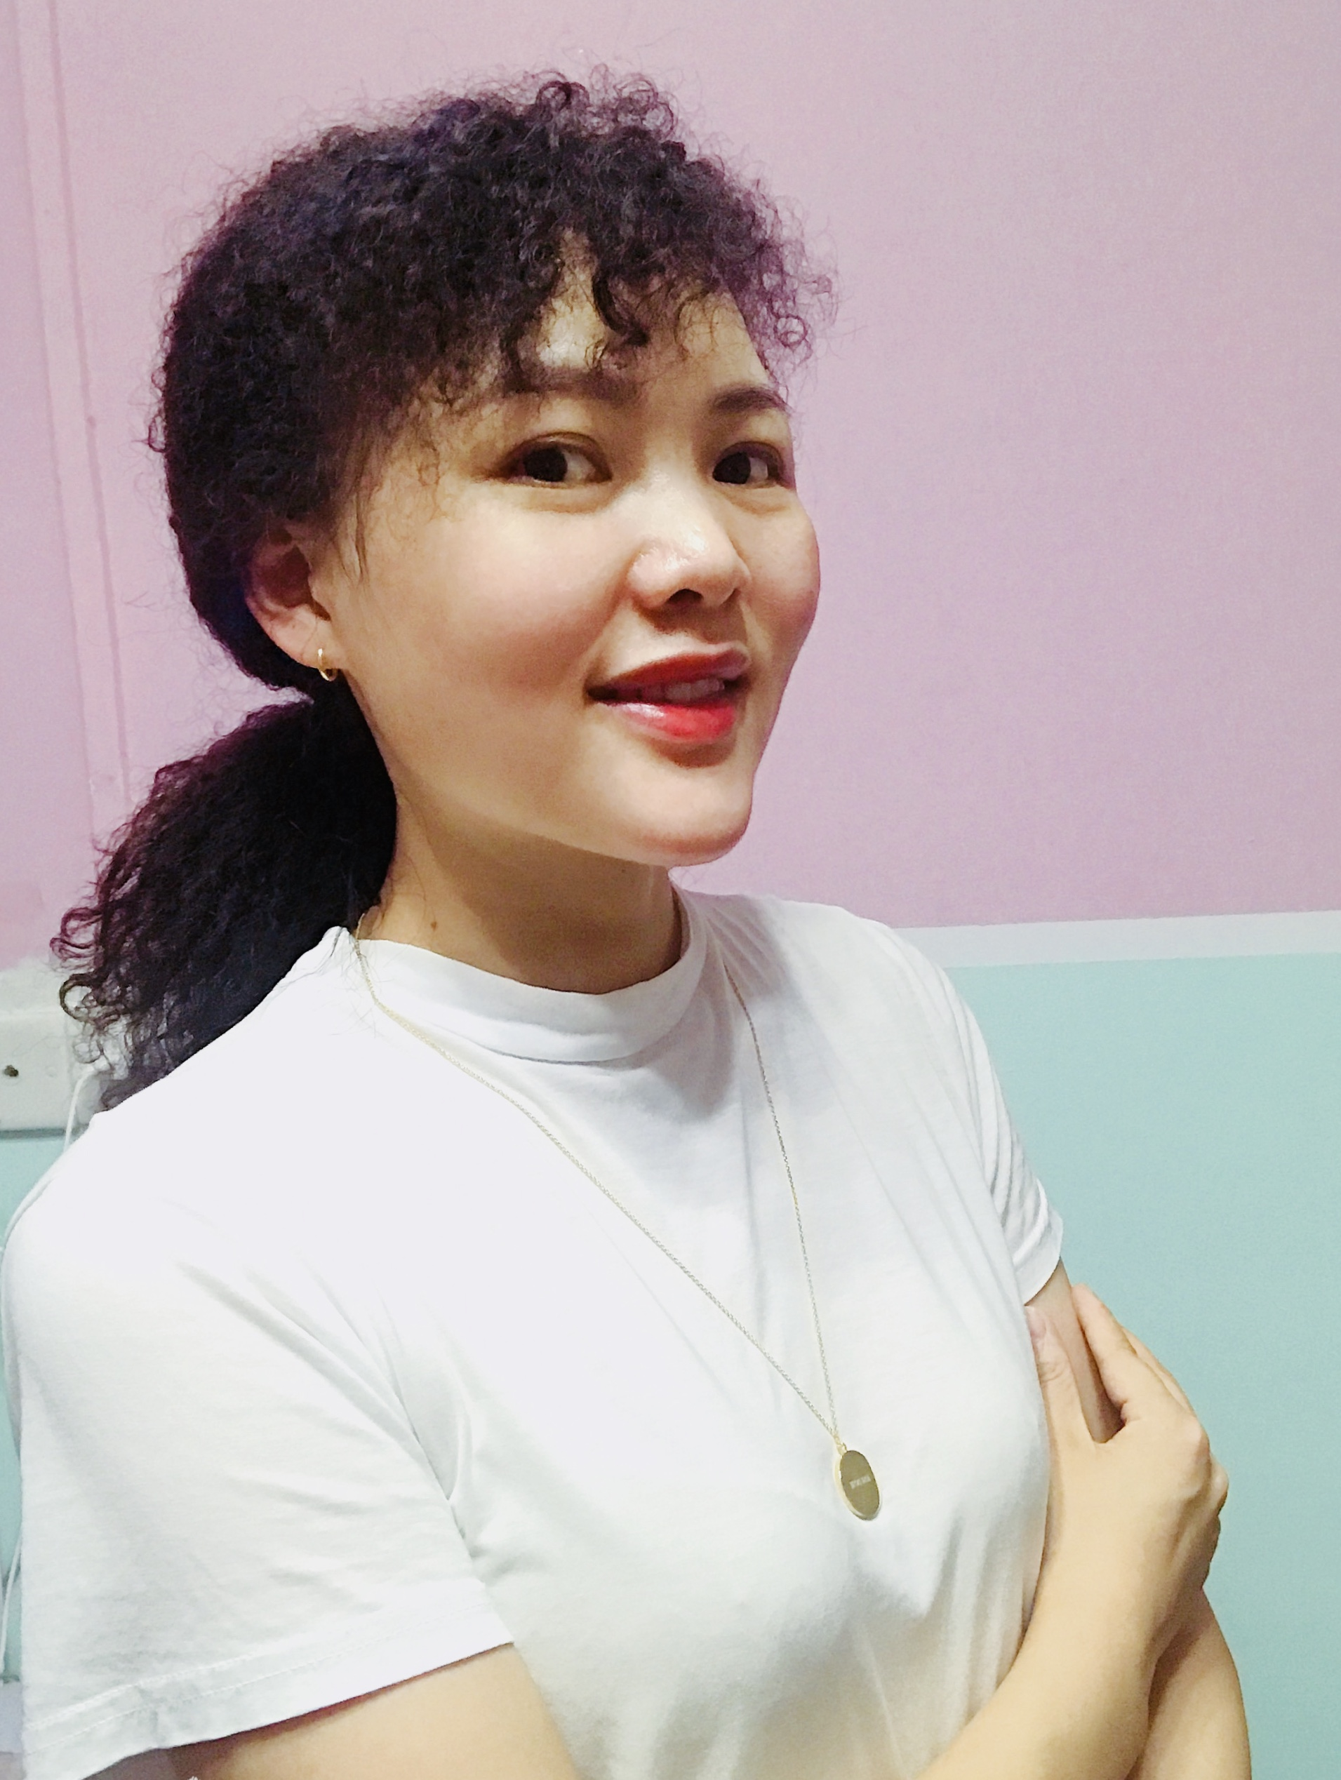
总主持：大湘子
个人介绍：旅游，看电影，买衣服

Slide 10
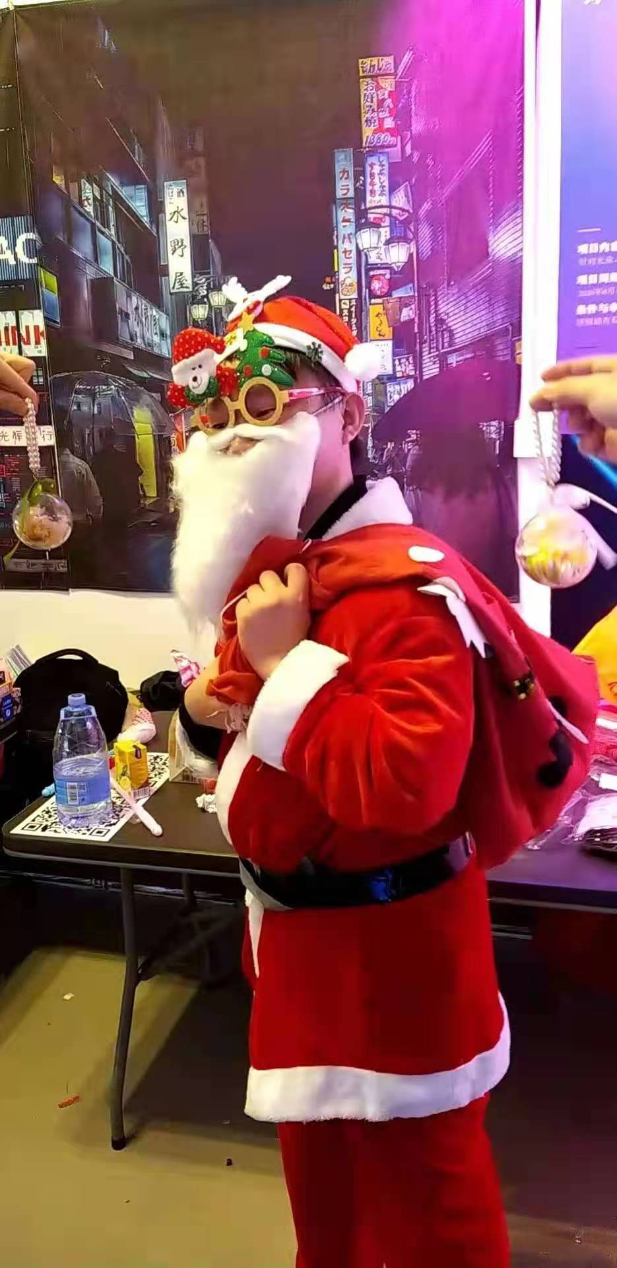
备稿点评3：刘小昊
世纪卓越俱乐部前任VPE
开心就好

Slide 11
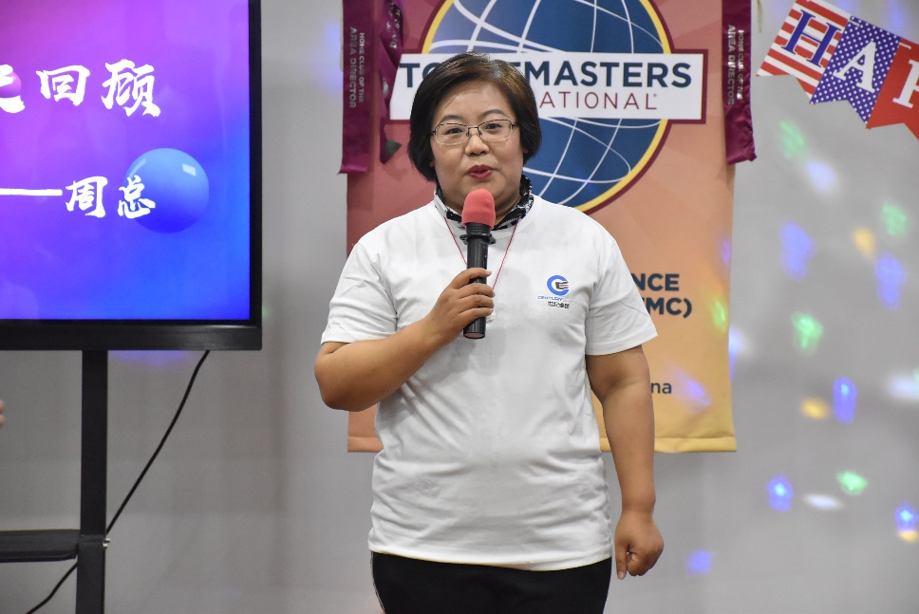
点评：周敏
个人介绍：世纪卓越头马大家庭的家长

Slide 12
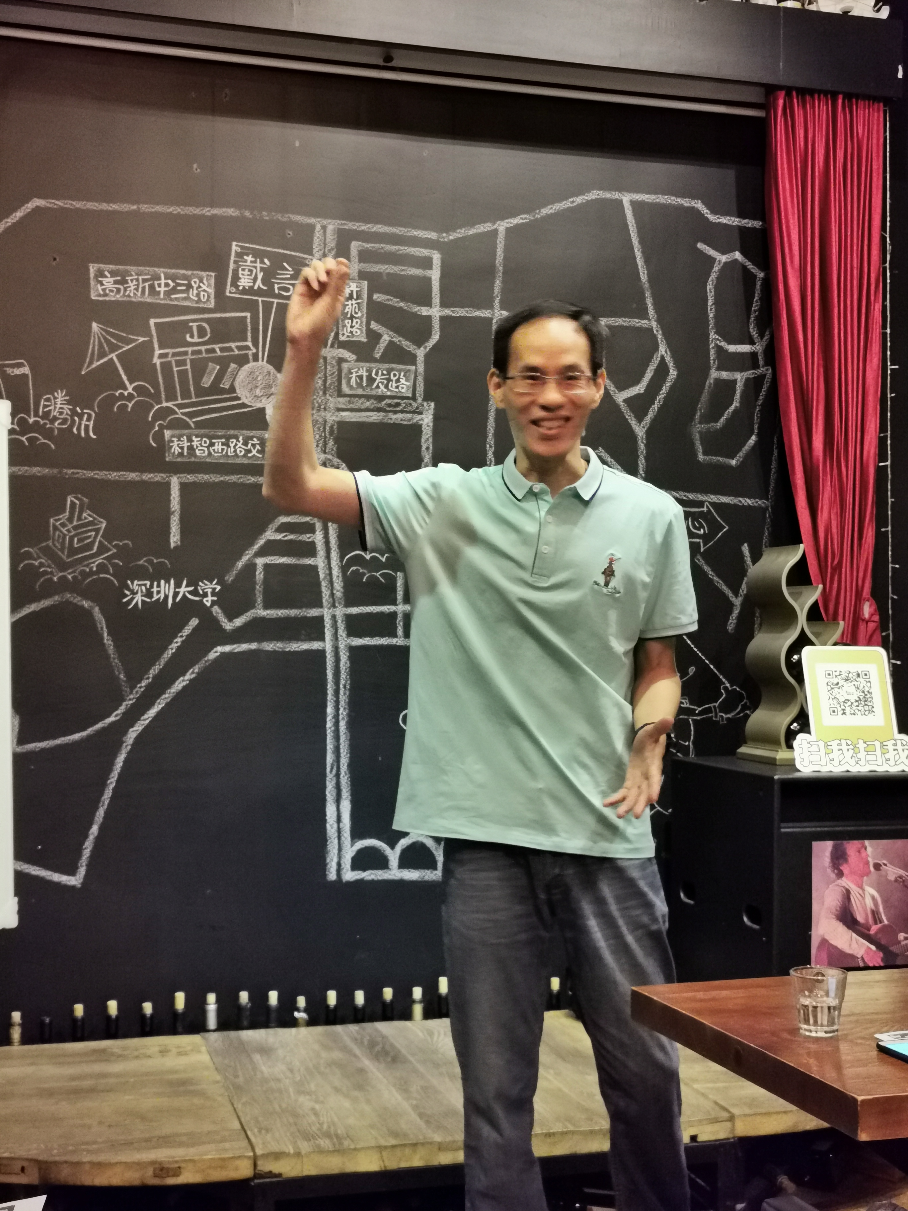
大咖工作坊
陈棣
畅言前会长
6年资深非活跃头马会员
最近苦攻总点评

Slide 13
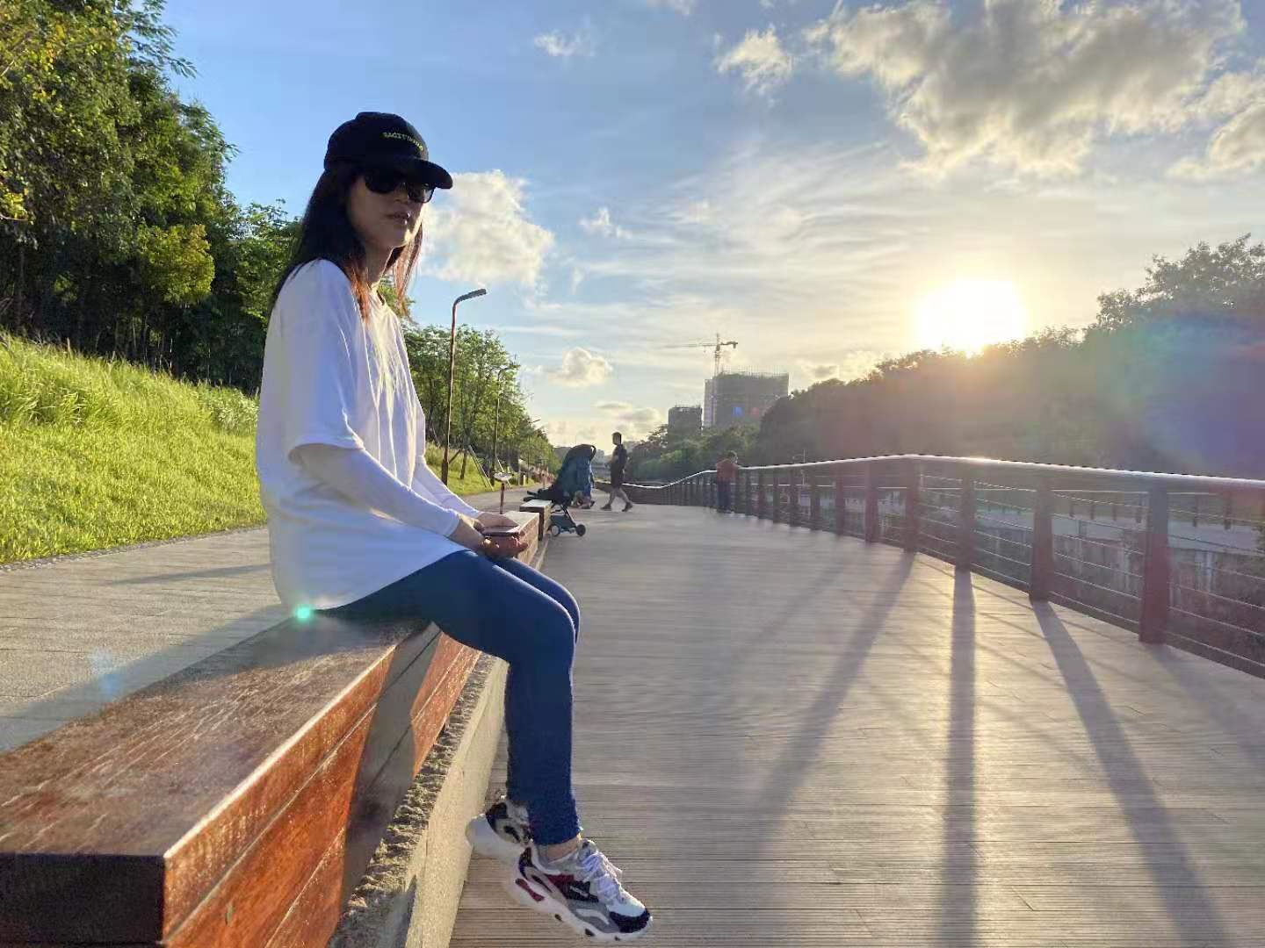
精心演讲1：张友欢
一个外表严肃内心温暖的女汉子

Slide 14
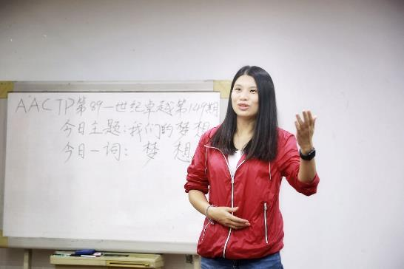
总点评：钟健媚
世纪卓越俱乐部前任主席，资深头马
身心健康，认真学习，开心工作

Slide 15
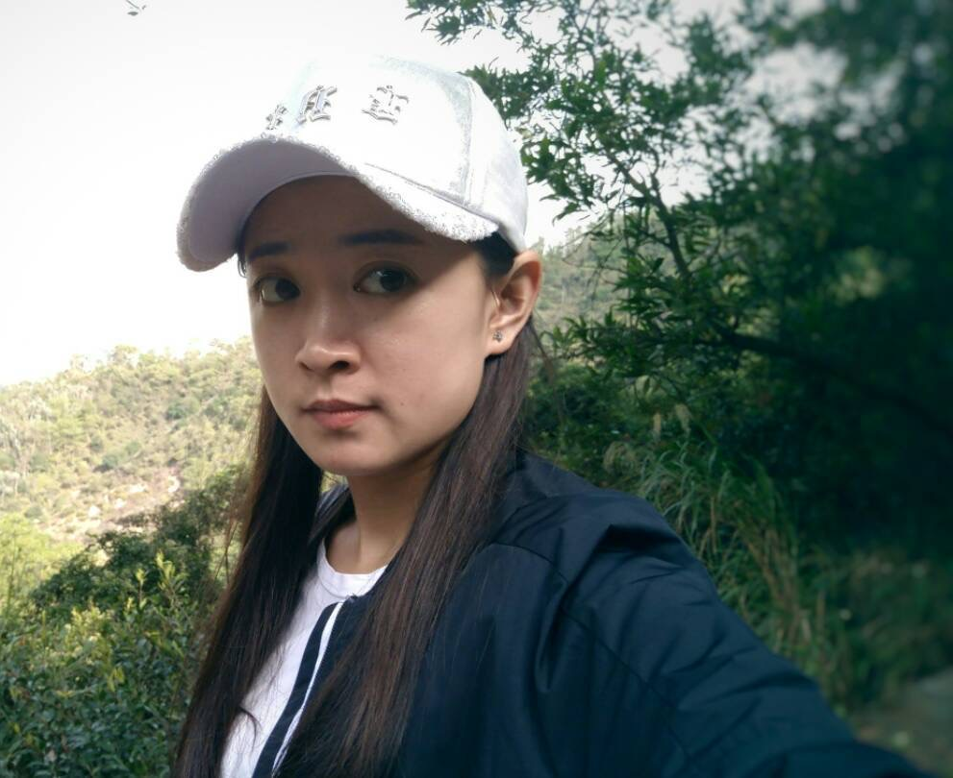
时间官：徐铭悦（芒果）
爱唠嗑，喜欢吃芒果的东北芒果

Slide 16
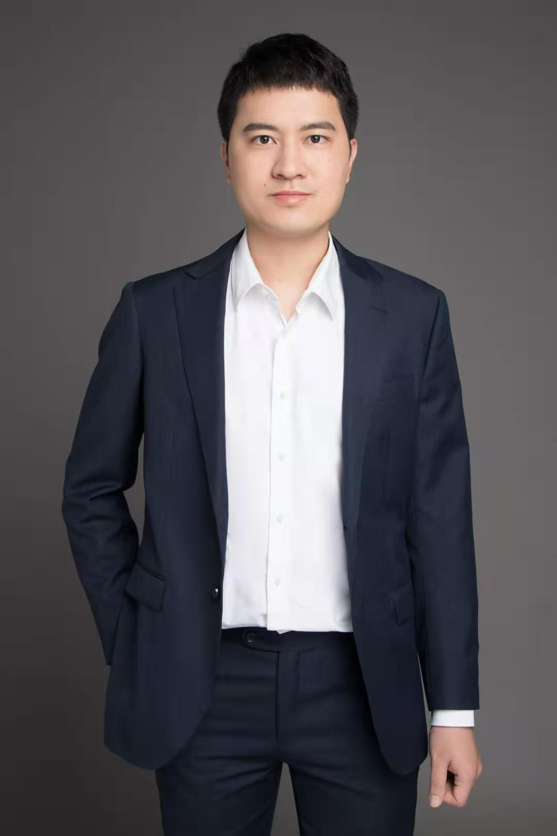
精心演讲1：
《职场给我上的课》--李冠坤
爱运动，爱跑步，爱爬山.

Slide 17
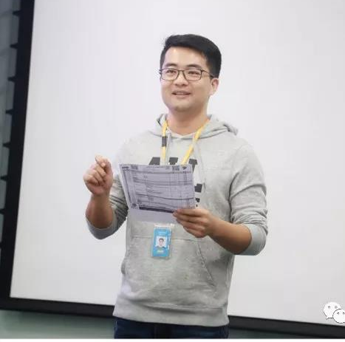
备稿点评4：孟有旭
好男人就是我，我就是孟有旭

Slide 18

罗艳
12届官员团队现任VPPR
标签：温暖，赋能，易受启发体质

Slide 19
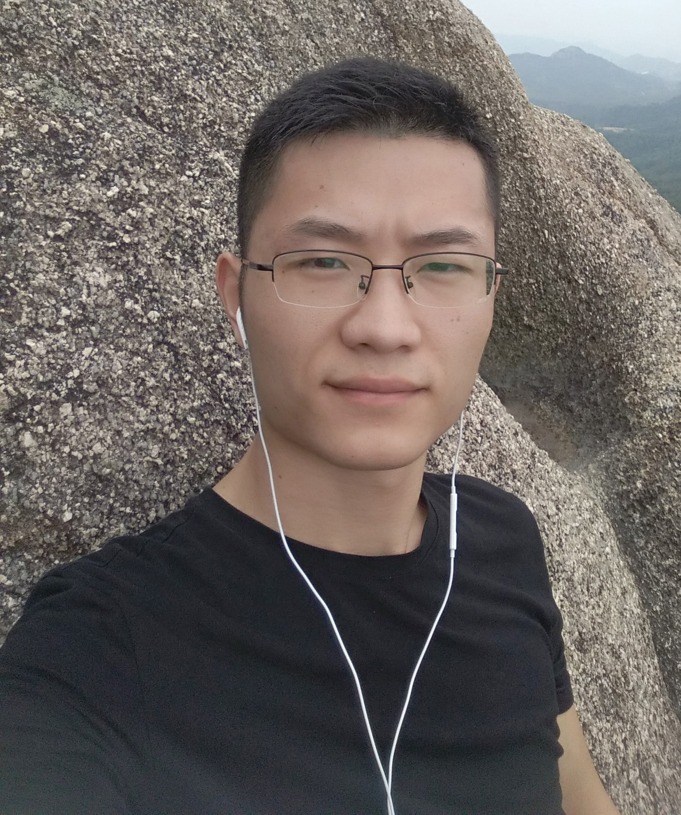
骆顺
个人介绍： 游泳，爬山，徒步，羽毛球，看书，工作

Slide 20
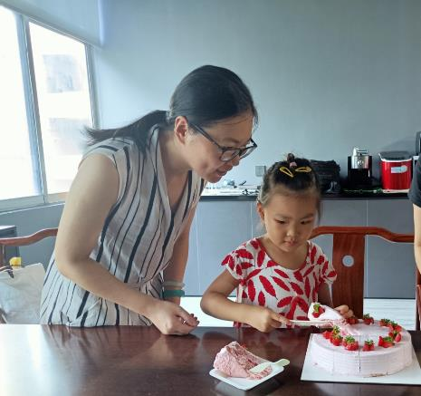
来宾主持：陶李
世纪卓越俱乐部现任财公关会长
上得厅堂，下得厨房，溜得一手好娃

Slide 21
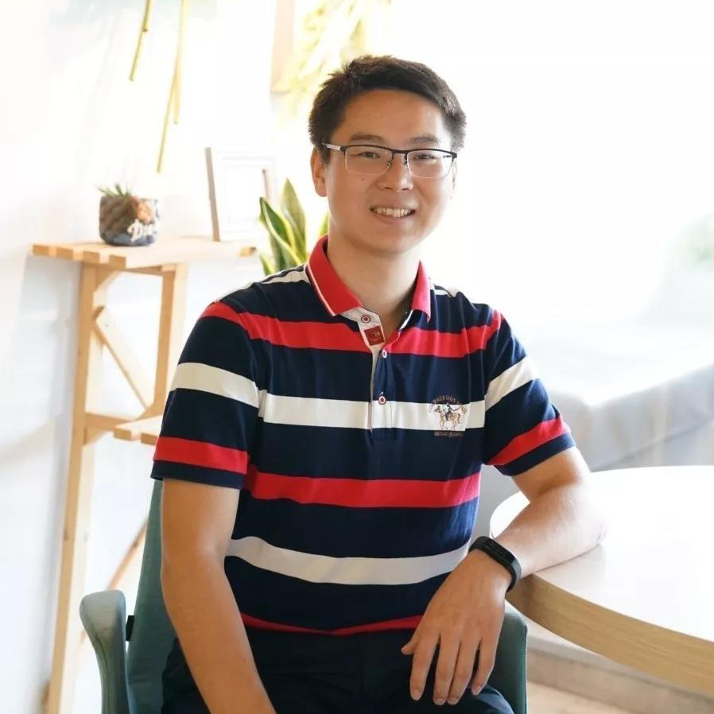
贺伟
头马经历：
2015年5月作为创会会员，加入世纪卓越头马中文演讲俱乐部
2016年7月-2017年6月 世纪卓越头马演讲俱乐部财务官
2017年7月-2017年12月 世纪卓越头马演讲俱乐部主席
2016年7月-2017年6月 S中区 S1小区教育助理Program Quality Assistant Director;
2017年7月-2018年6月 89大区S中区俱乐部成长助理
2018年7月-2019年6月 89大区D中区 D4小区总监
个人介绍：
运动达人，责任心强，热情好客，奶爸是他的标签；热爱户外徒步，篮球，羽毛球，阅读，演讲，旅游，交友；致力做高效的时间管理者，追求梦想，创造价值，成就自己和他人

Slide 22
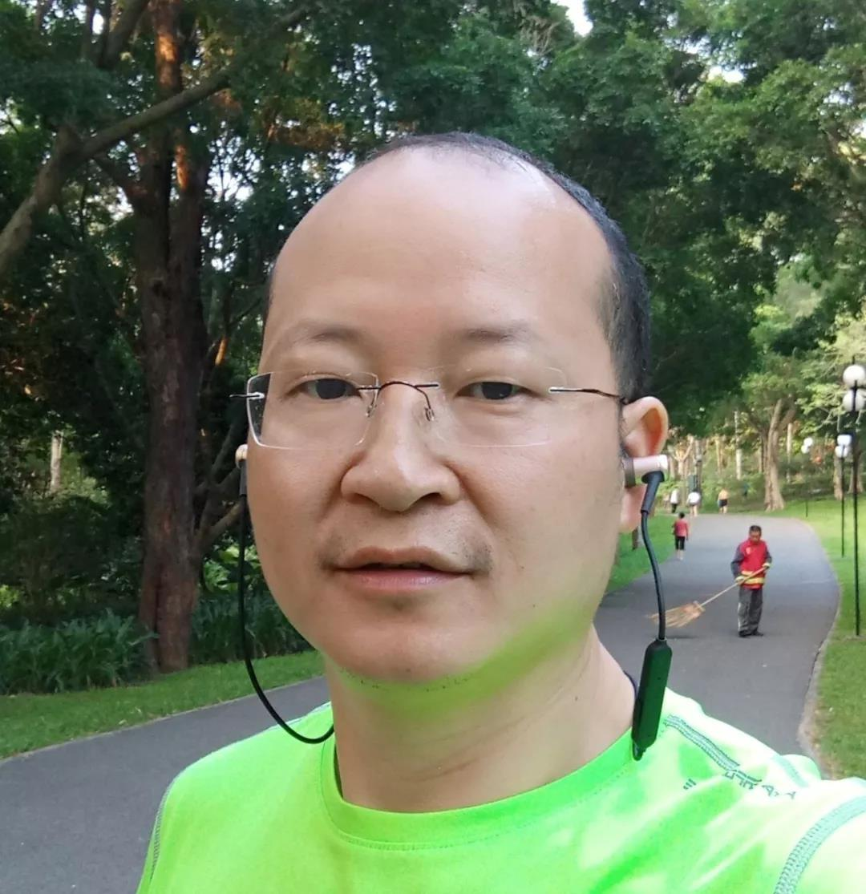
孟有旭
头马经历：
2017年6月加入世纪卓越头马俱乐部
2018年1月-6月担任世纪卓越头马俱乐部教育副会长
2018年7月-12月担任世纪卓越头马俱乐部会长
2018年12月完成CL
2018年10月完成Pathways LP1
个人介绍：
秉承着头马诚信、尊重、服务、卓越的理念，正一步步成长为更好的他。擅长制定计划、实施计划、完成计划以及挖掘他人的潜力。

Slide 23
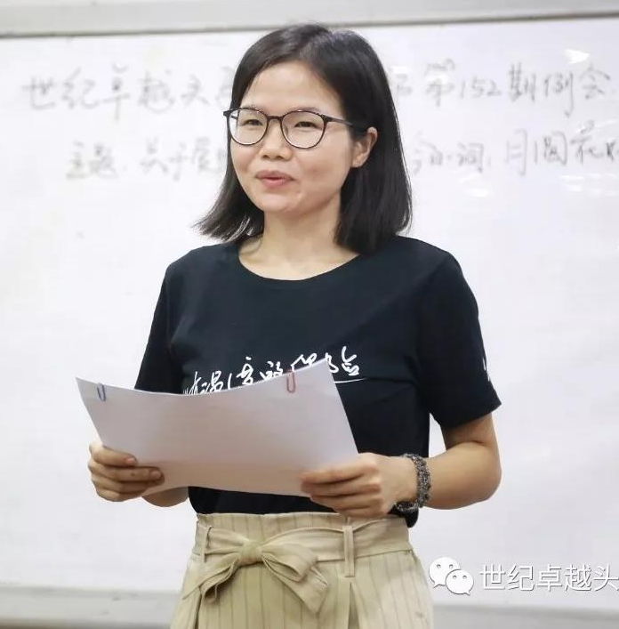
卢美滢
头马经历：
2017年1月加入头马，现世纪卓越、Smart、Care会员
2017年7月1日-12月31日任世纪卓越TMC教育副主席
2018年1月完成CC、CL
2018年1月1日-6月31日任世纪卓越TMC主席
2018年7月1日-12月31日任世纪卓越TMC公关副主席
2018年7月1日-2019年6月30日任D2小区总监
个人介绍：
她的笑容如沐春风，就如三人行，必有我师焉；希望和会员用开放、包容、革新、成长的心态一起共同学习与成长

Slide 24
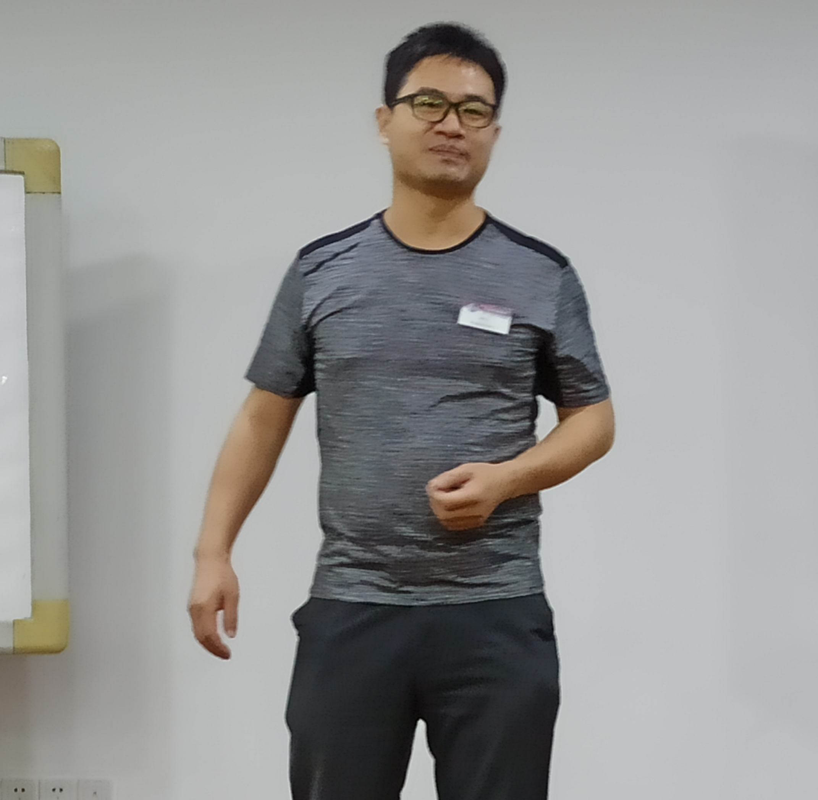
李华山
头马经历：
2019年9月加入头马
2020年1月至6月任世纪卓越俱乐部财务官
2020年7月至今任世纪卓越俱乐部事务官
个人介绍：
一位单纯的演讲者爱好者

Slide 25
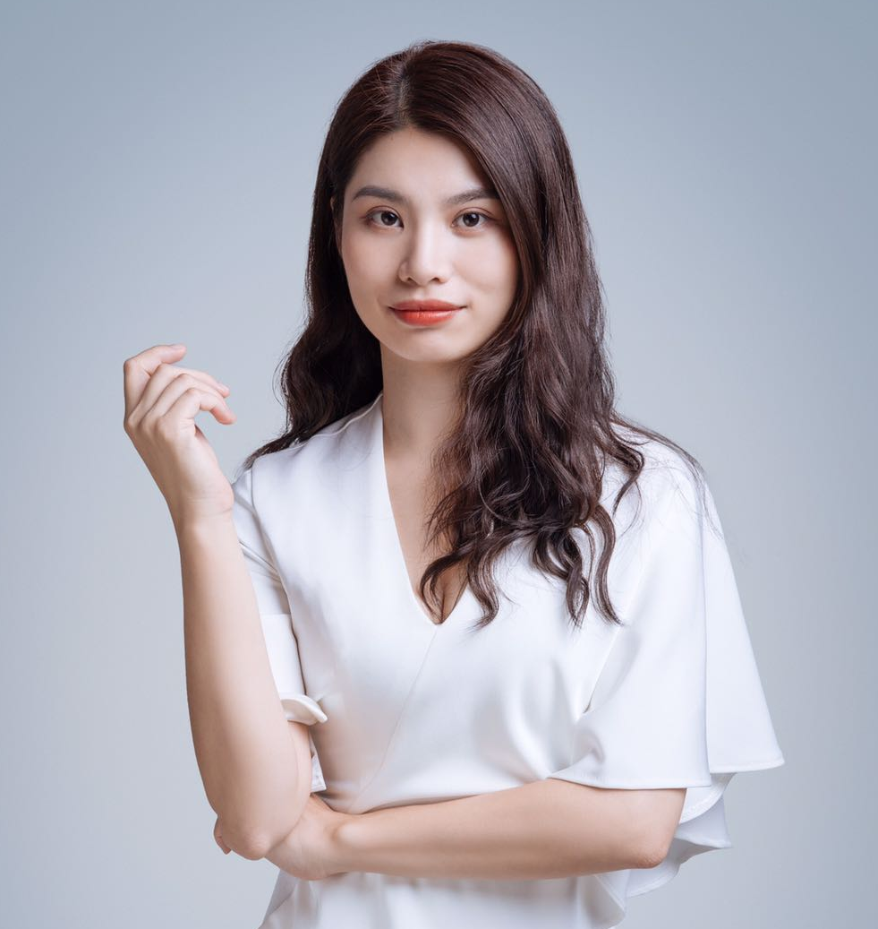
钟健媚
头马经历：
2016年加入世纪卓越头马俱乐部
2019.12至2020.06月担任世纪卓越俱乐部会长
个人介绍：
打羽毛球
坚持走好每一步，未来就在你眼前
开朗 话劳 能吃苦的小屁孩
照片期待自己在未来的每一天都能遇到
最好的自己。

Slide 26
WHERE LEADERS ARE MADE 领导者诞生的摇篮

